Slide 1
Megújuló energia források
Készítette:Reinhardt Roboám

Slide 2
Megújuló energia fajták
Napenergia:
Energiaforrásaink jelentős része a
napsugárzásra vezethető vissza. A Föld
felszínére érkező, sugárzás formájában fellépő
energia nagy része hővé változik, a levegőben,
a vízben és a talajban tárolva. Kisebb része
kémiai úton átalakulva a növényekben
elraktározott szerves vegyületekben és a
fosszilis tüzelőanyagok formájában tárolódik,

Slide 3
Közvetett hasznosítás
A hőenergia melegítésre, az elektromos energia
mechanikai munkavégzésére használható.
Közvetlen hasznosítás:
Passzív:
Kiegészítő eszköz, berendezés nélkül
használják az energiát, az épületek
kialakításával, tájolásával kapcsolatos.
Aktív:
Erre a célra készített eszköz (napkollektor, napelem) segítségével alakítják át a nap
sugárzó energiáját hővé vagy villamos
energiává

Slide 4
Vízenergia
A folyók a különböző tengerszint feletti
magasságból adódóan helyzeti energiával
rendelkeznek
Magyarországon a vízenergia-felhasználás a
múlt század végéig az egyik alapvető
energiatermelési mód volt, különösen a
malomiparban. A századfordulón néhány
vízimalmot törpe vízerőműre alakítottak,
amelyek csak elektromos energiát termelnek.

Slide 5
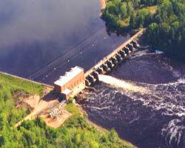

Slide 6
Szélenergia:
Szélenergia:
A napenergiából származik azáltal, hogy a földet érő
napsugarak a légkört különböző mértékben felmelegítve
légnyomáskülönbséget okoznak. Ez a nyomáskülönbség
és a Föld forgásából eredő kitérítő erő hatására a levegő
mozgásba jön, szél támad.
A gazdasági megfontolások azt mutatják, hogy a szelet
elsősorban azokon a vidékeken érdemes kiaknázni, ahol
a szélsebesség évi átlaga meghaladja a 4-5 m/s értéket.
Ez többnyire csak tengerparti helyeken van így, a
szárazföld belseje felé haladva a belső súrlódás erősen
csökkenti a szél sebességét

Slide 7
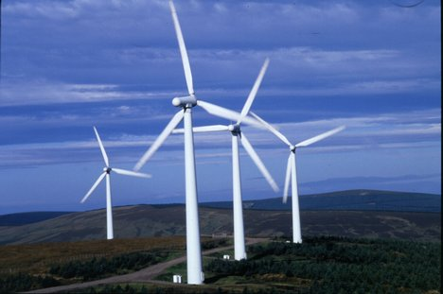

Slide 8
22 Geotermikus energia :
A Föld szilárd kérgét alkotó kőzetek belső
hője, melynek forrása a magma felől
folyamatosan működő hőáramlás.
Villamos energiatermelés termálvíz ill. gőz
hőjének átalakításával
Közvetlen hő hasznosítás -
átalakítás nélkül (pl. gyógyfürdői termálvíz)

Slide 9
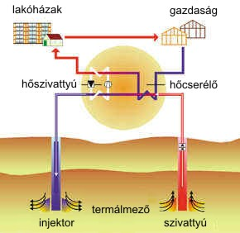

Slide 10
Bioenergia:
Biomassza
(valamely élettérben egy adott
pillanatban jelen lévő szerves anyagok és
élőlények összessége) segítségével
Állítják elő. A Biogáz előállítás nyersanyagaként felhasználható az állati trágya, a mezőgazdasági élelmiszer-és takarmánynövények, valamint
hulladékaik. Az élelmiszeripari hulladékok,
szennyvíziszap, és a kommunális zöld hulladék.

Slide 11
Biodízel
A legkedvezőbb tulajdonságú
olajnövények közé sorolhatjuk a repcét, a
napraforgót, a szóját és egyes
pálmafajtákat. Az európai kontinensen az
éghajlati viszonyokból adódóan
elsősorban a repce és a napraforgó termeszthető.

Slide 12
Bioetanol
A motoralkoholok közül a világon a legelterjedtebben
alkalmazott bioüzemanyag a bioetanol (víztelenített alkohol).
A bioetanolt használhatják a kőolaj alapú üzemanyag
helyettesítőjeként, vagy a benzinbe keverve.
Így jön létre a bioetanol tartalma miatt
bioüzemanyagnak tekinthető etil-tercier-butil-éter
(ETBE).

Slide 13
